Slide 1

Як зустрітися з «диким» клієнтом
Матеріал підготовлено для студентів МІГІС.
Викладач ведуча тренерка
ТЕТЯНА САЗИКІНА

Slide 2



Slide 3
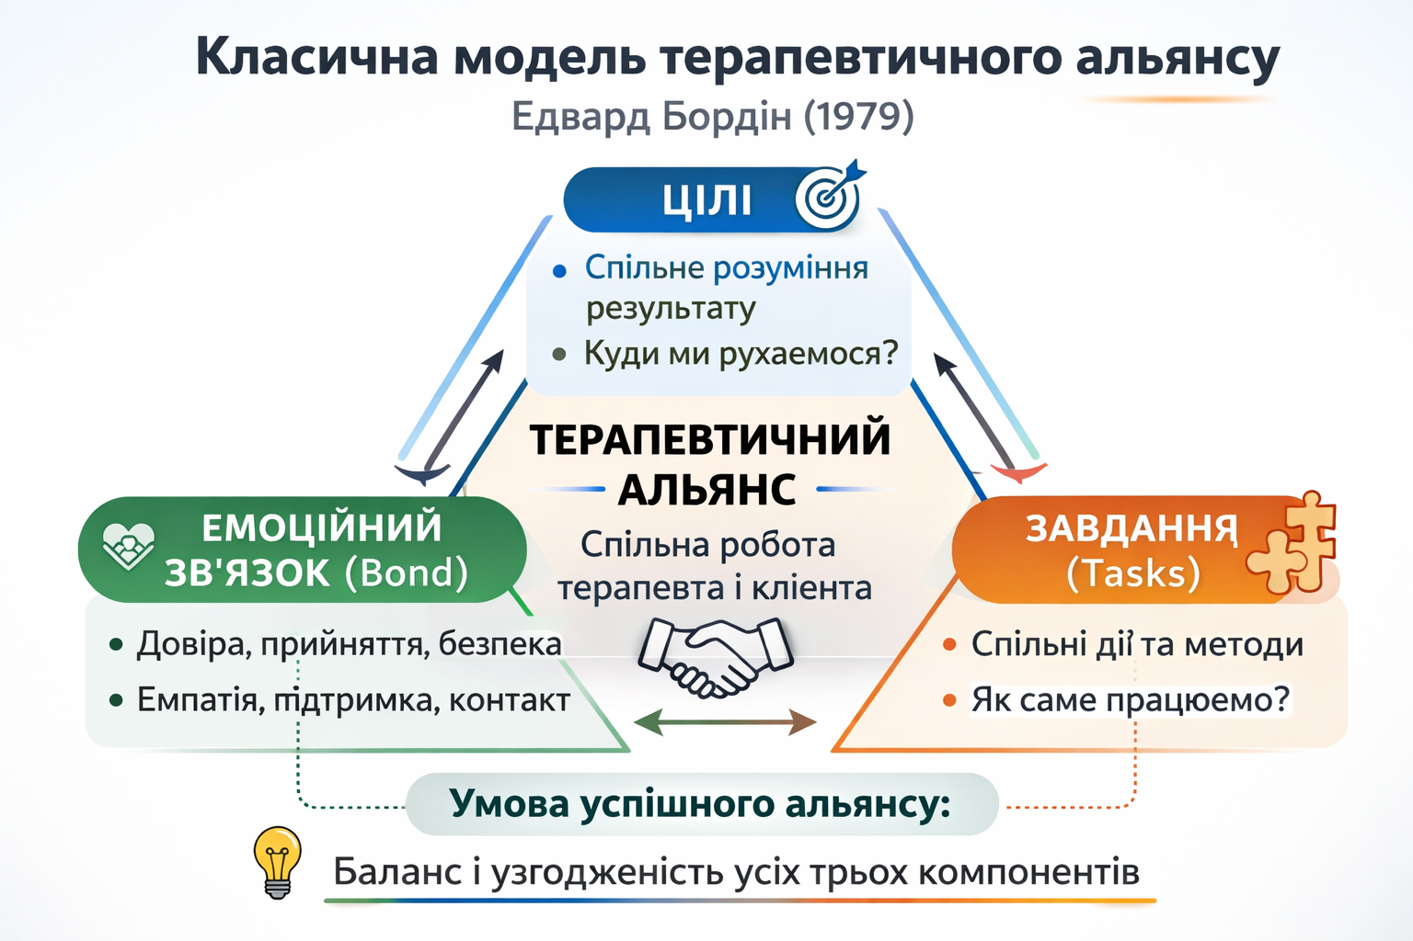

Slide 4
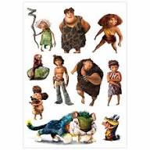
Хто такий «дикий» клієнт?

Slide 5
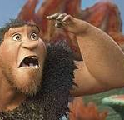
«Дикий»
Це клієнт, який:
не довіряє;
перевіряє межі;
захищається агресією або холодом;
швидко знецінює;
може різко змінювати позицію;
іноді раптово зникає.

Slide 6
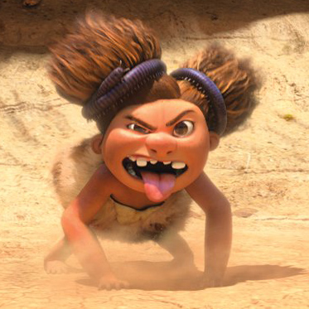
Де руйнується альянс?
Помилка 1: Приручати
Терапевт починає бути надмірно м’яким, надмірно приймаючим, надмірно терплячим.
Результат — псевдоальянс.
Клієнт не відчуває сили поруч із собою. Він відчуває слабкість.

Slide 7
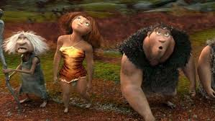
Де руйнується альянс?
Помилка 2: Боротися
Терапевт відповідає жорсткістю.
«Зі мною так не можна».
Це запускає повторення травми. Клієнт знову стикається з силою, яка його ламає.

Slide 8
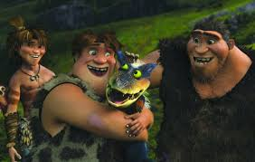
Де руйнується альянс?
Помилка 3: Лякатися
Терапевт починає ховатися за технікою.
Більше інтерпретацій.
Більше пояснень.
Менше контакту.

Slide 9
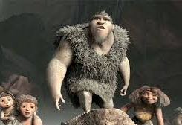
Гештальт-погляд на альянс із «диким» клієнтом
У гештальті контакт — це рух до і від.
«Дикий» клієнт часто застряг у полярності.
Наше завдання — не зламати цю структуру.
Наше завдання — стабілізувати поле.

Slide 10

Що означає «стабілізувати поле»?
Регуляція власної нервової системи.
Повільність. Не поспішати в глибину.
Прямота без агресії

Slide 11
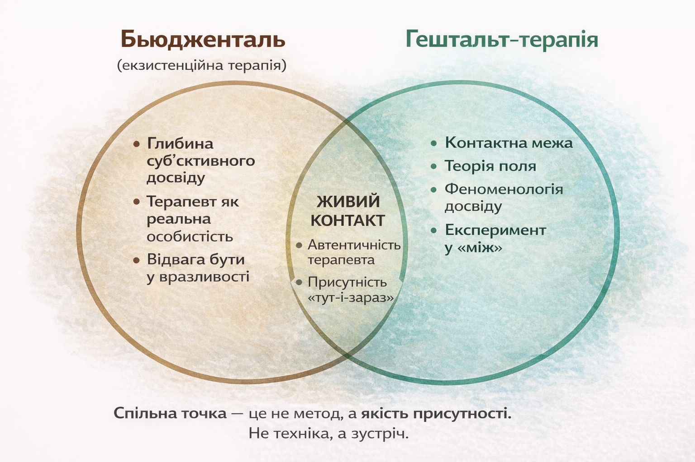


Slide 12
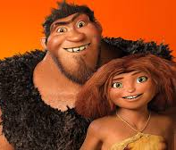
Коли альянс стає продуктивним?
Ознаки:
• клієнт починає говорити не правильно, а чесно;
• з’являється вразливість;
• агресія стає усвідомленою;
• клієнт залишається після конфронтації.
Головний маркер — він не тікає.

Slide 13

“I am not here to live up to your expectations, and you are not here to live up to mine.”
Фріц Перлз

Slide 14


